Slide 1



TRƯỜNG TIỂU HỌC HÒA NGHĨA
CHÀO MỪNG
QUÝ THẦY, CÔ GIÁO VỀ DỰ GIỜ THĂM LỚP
Môn: Tiếng Việt - Lớp 3
Giáo viên: Phạm Thị Mai Hưng

Slide 2
Tiếng Việt
BÀI 9: ĐI HỌC VUI SAO

Slide 3
Tiết 1+2
Khởi động

Slide 4
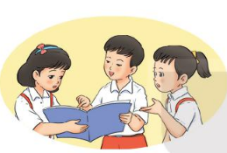
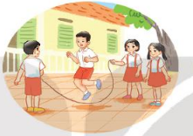
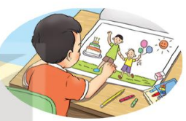

Em thường kể với người than những chuyện gì về trường lớp của em?
- Em thường kể với mẹ về những chuyện ở lớp như hôm nay đi học em có gì vui.
- Em thường kể với mẹ về những chuyện như các hoạt động của trường, lớp.
Hỏi – đáp theo nhóm đôi

Slide 5

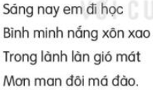
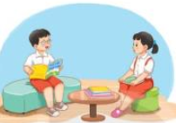
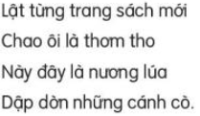
ĐI HỌC VUI SAO

Slide 6
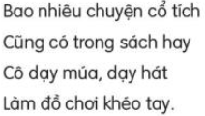
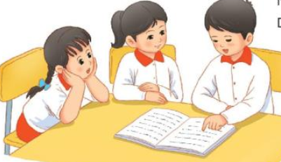
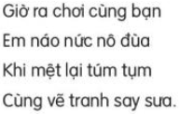
ĐI HỌC VUI SAO

Slide 7
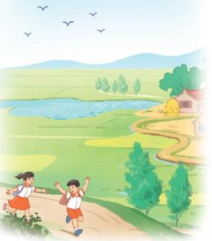
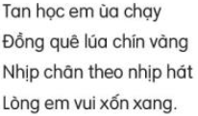
ĐI HỌC VUI SAO
Bài “Đi học vui sao” kể về những niềm vui ở trường của bạn nhỏ. Ở trường có biết bao nhiêu là niềm vui, bạn nhỏ cảm thấy rất vui vẻ khi được đến trường.

Slide 8
Luyện đọc đoạn theo nhóm
ĐI HỌC VUI SAO

Slide 9
Luyện đọc đoạn theo nhóm
ĐI HỌC VUI SAO

Slide 10
Luyện đọc đoạn theo nhóm
ĐI HỌC VUI SAO
Giải nghĩa từ:

Slide 11

1. Bạn nhỏ đi học trong khung cảnh như thế nào?
Bạn nhỏ đi học trong khung cảnh bình minh nắng xốn xang và làn gió mát trong lành mơn man đôi má đào của bạn.
2. Những trang sách bạn nhỏ được học có gì thú vị?
Những trang sách bạn nhỏ được học thú vị ở chỗ:
- Thơm tho
- Có hình ảnh nương lúa, cánh cò
- Có những câu chuyện cổ tích
3. Tìm những chi tiết thể hiện niềm vui của các bạn trong giờ ra chơi.
Những chi tiết thể hiện niềm vui của các bạn trong giờ ra chơi: nô nức nô đùa, khi mệt thì túm lại say sưa vẽ tranh.

Slide 12
4. Nêu cảm xúc của bạn nhỏ khi tan học.
Cảm xúc của bạn nhỏ khi tan học là vui xốn xang.
5. Em cảm thấy thế nào khi nghe tiếng trống tan trường?
Khi nghe tiếng trống tan trường, em cảm thấy rất vui vì đã học xong một ngày, được trở về nhà ăn cơm với bố mẹ.

